Slide 1

Cơ sở dữ liệu
Bài 8: Tìm hiểu Chỉ mục - Sao lưu và backup CSDL
Phần 1

Slide 2

Mục tiêu
Kết thúc bài học này bạn có khả năng
Định nghĩa chỉ mục là gì?
Ưu và nhược điểm khi sử dụng chỉ mục
Phân loại chỉ mục
Cách tạo chỉ mục
Tìm hiểu các bước bảo mật CSDL, import, export

Slide 3
Giới thiệu về chỉ mục - index
Đối với CSDL gồm những bảng lớn (cỡ vài triệu bản ghi) thì việc SELECT để truy vấn dữ liệu quả là 1 cực hình, nhất là khi phải trả kết quả với thời gian rất ngắn.
Index giúp đẩy nhanh tốc độ truy vấn đối với các bảng có lượng dữ liệu lớn
Sử dụng các chỉ mục trong bảng giống như việc dùng mục lục trong một quyển sách: để tìm dữ liệu, DBMS sẽ tìm vị trí của dữ liệu trong chỉ mục

Slide 4
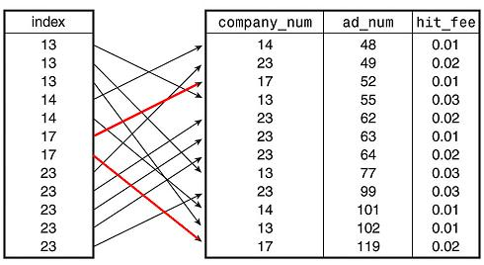
Giới thiệu về chỉ mục - index

Slide 5
Định nghĩa chỉ mục
Chỉ mục nhằm giúp HQTCSDL tìm và sắp xếp các bản ghi nhanh hơn.
Chỉ mục lưu trữ vị trí của các bản ghi dựa theo những trường được chọn để lập chỉ mục.
Sau khi có được vị trí từ chỉ mục, HQTCSDL có thể truy xuất dữ liệu bằng cách di chuyển trực tiếp đến vị trí phù hợp.
Như vậy, việc sử dụng chỉ mục có thể nhanh hơn đáng kể so với việc quét toàn bộ bản ghi để tìm dữ liệu
Chỉ mục được tự động tạo cho bất kỳ một hoặc nhiều cột nào mà được chỉ định là khóa chính của bảng

Slide 6
lập chỉ mục khi nào?
Có thể tạo các chỉ mục dựa trên một hoặc nhiều cột.
Có thể lập chỉ trên các cột có tần xuất tìm kiếm thường xuyên
Chỉ mục có thể tăng tốc độ tìm kiếm và truy vấn nhưng cũng có thể làm chậm hiệu suất khi thêm hoặc cập nhật dữ liệu.
Khi nhập dữ liệu vào bảng có chứa một hoặc nhiều cột được lập chỉ mục, HQTCSDL phải cập nhật các chỉ mục mỗi khi bản ghi được thêm vào hoặc thay đổi.
Việc thêm bản ghi bằng cách sử dụng truy vấn gắn thêm hoặc bằng cách gắn thêm các bản ghi đã nhập cũng có thể chậm hơn nếu bảng đích chứa chỉ mục.

Slide 7
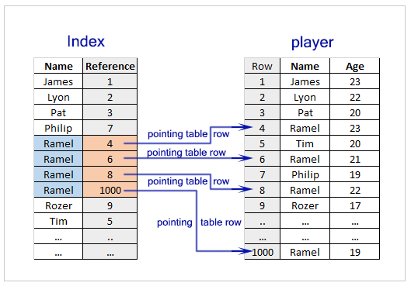
Các kiểu chỉ mục
Single-Column Index
Unique Index
Composite Index
Implicit Index

Slide 8
Single-column index
Single-Column Index được tạo cho duy nhất 1 cột trong bảng
Cú pháp:
CREATE INDEX ten_chi_muc ON ten_bang(ten_cot);
Ví dụ:
CREATE INDEX id_ten_nhanvien ON nhan_vien(ten_nv);

Slide 9
Unique index
Unique index được sử dụng không chỉ để tăng hiệu suất, mà còn cho mục đích toàn vẹn dữ liệu.
Một Unique Index không cho phép bất kỳ giá trị trùng lặp nào được chèn vào trong bảng
Cú pháp:
CREATE UNIQUE INDEX ten_chi_muc ON ten_bang(ten_cot);
Ví dụ:
CREATE UNIQUE INDEX uni_id_email_nhanvien ON nhan_vien(email);

Slide 10
Composite index
Composite Index là một Index được sử dụng cho hai hoặc nhiều cột trong một bảng.
Cú pháp:
CREATE INDEX ten_chi_muc ON ten_bang(ten_cot1, ten_cot2);
Ví dụ:
CREATE INDEX com_id ON nhan_vien(ho_nv, ten_nv);

Slide 11
Implicit Index
Implicit Index (Index ngầm định) là chỉ mục mà được tạo tự động bởi Database Server khi một bảng được tạo.
Các Index ngầm định được tạo tự động cho các ràng buộc Primary key và các ràng buộc Unique

Slide 12
Xoá chỉ mục
Khi không cần sử dụng Index nữa, có thể Drop theo cú pháp sau:
DROP INDEX ten_chi_muc ON ten_bang;

Slide 13
Ưu và nhược điểm khi sử dụng index
Ưu | Nhược
Hiệu suất cao khi duyệt theo dữ liệu Group VD: TEN_NV like ‘An%’ | Tốc độ duyệt tương tự như khi không có Index nếu điều kiện duyệt bắt buộc “Vét cạn” VD: TEN_NV like ‘%An%’
Select, Order dữ liệu nhanh | Insert, Update, Delete dữ liệu chậm
 | Nếu thực hiện nhiều lệnh thay đổi dữ liệu trong bảng sẽ dẫn đến phân mảnh (Fragmentation)=> Giảm hiệu năng

Slide 14
Một số lưu ý khi đánh chỉ mục
Các chỉ mục không nên được sử dụng trong các bảng nhỏ.
Bảng mà thường xuyên có các hoạt động Update, Insert.
Các chỉ mục không nên được sử dụng trên các cột mà chứa một số lượng lớn giá trị NULL.
Không nên dùng chỉ mục trên các cột mà thường xuyên bị sửa đổi
Notes:
Đối với bảng mà khi truy vấn mà cần sử dụng câu lệnh WHERE, JOIN với ON hay các câu lệnh so sánh có điều kiện thường xuyên trên một cột nào đó, nên tạo index ở những cột này để truy vấn nhanh hơn
Bản chất của Index là tạo một bảng ánh xạ dữ liệu đến bảng có cột được Index, bảng ánh xạ này đã được sắp xếp có thứ tự để khi truy vấn với câu lệnh có điều kiện so sánh như WHERE hay JOIN sẽ nhanh hơn. Đó là áp dụng thuật toán BTREE

Slide 15
Câu hỏi thực hành
Viết câu lệnh tạo chỉ mục cho bảng dự án trên cột tên dự án

Slide 16
Cơ sở dữ liệu
Bài 8: Tìm hiểu Chỉ mục - Sao lưu và backup CSDL
Phần 2

Slide 17
Bảo mật, sao lưu dự phòng và phục hồi dữ liệu

Slide 18
Bảo mật cho csdl
Ngăn chặn các truy cập không được phép
Hạn chế tối đa các sai sót của người dùng
Đảm bảo thông tin không bị mất và thay đổi ngoài ý muốn
Các biện pháp bảo mật gồm:
Đưa ra các chính sách và ý thức
Phân quyền truy cập, nhận dạng người dùng
Mã hoá thông tin và nén dữ liệu
Lưu nhật kí giao dịch
…

Slide 19
Các chính sách và ý thức
Trong các tổ chức, cần có các qui định cụ thể, cung cấp tài chính, nguồn lực cho việc bảo vệ cơ sở dữ liệu của bộ phận mình
Người phân tích, thiết kế và quản trị CSDL phải có các giải pháp tốt về phần cứng và phần mềm thích hợp để bảo mật thông tin
Người dùng cần có ý thức coi thông tin là nguồn tài nguyên quan trọng

Slide 20
Phân quyền người dùng
Các hệ quản trị CSDL đều cung cấp các cơ chế phân quyền
Access: cho phép đặt mật khẩu trên các CSDL ngăn người dùng không hợp lệ mở file hoặc thay đổi
SQL Server cung cấp 2 cơ chế xác thực người dùng là Window Authentication và SQL Authentication
MySQL cung cấp quyền xác thực để truy xuất các CSDL từ bên ngoài
…
Notes:
Giảng viên demo cho sinh viên thấy các cách bảo mật trên các hệ quẩn trị csdl trên

Slide 21

Sao lưu và phục hồi dữ liệu

Slide 22
Sao lưu và phục hồi dữ liệu
Sao lưu là một quá trình sao chép CSDL sang một nơi khác lưu trữ để phục hồi dữ liệu trong trường hợp nơi lưu trữ chính bị hỏng.
Một trong các quy tắc đầu tiên đó là phải sao lưu dữ liệu thường xuyên
Quá trình phục hồi dữ liệu được gọi là Restore
Sao lưu dữ liệu được thực hiện vì hai mục đích chính:
Thứ nhất là phục hồi dữ liệu khi nó bị mất đi, có thể do bị xóa hoặc bị hỏng.
Thứ hai của sao lưu là để phục hồi dữ liệu từ một thời gian trước đó, theo yêu cầu của người dùng
Notes:
Giảng viên demo cho sinh viên các cách backup dữ liệu trên acces, my sql hoặc sql server

Slide 23
Import và export csdl
Import CSDL là quá trình đưa một tập các câu lệnh SQL từ bên ngoài vào trong một hệ quản trị CSDL. Ngoài ra có thể Import các định dạng khác như Excel, XML, …
Export là quá trình xuất một CSDL trong một hệ quản trị CSDL ra dạng các câu lệnh T-SQL lưu trong file có đuôi .sql, hoặc có thể xuất ra các định dạng khác như Excel, XML…
Notes:
Giảng viên demo cho sinh viên trong Access hoặc My SQL hoặc SQL Server

Slide 24
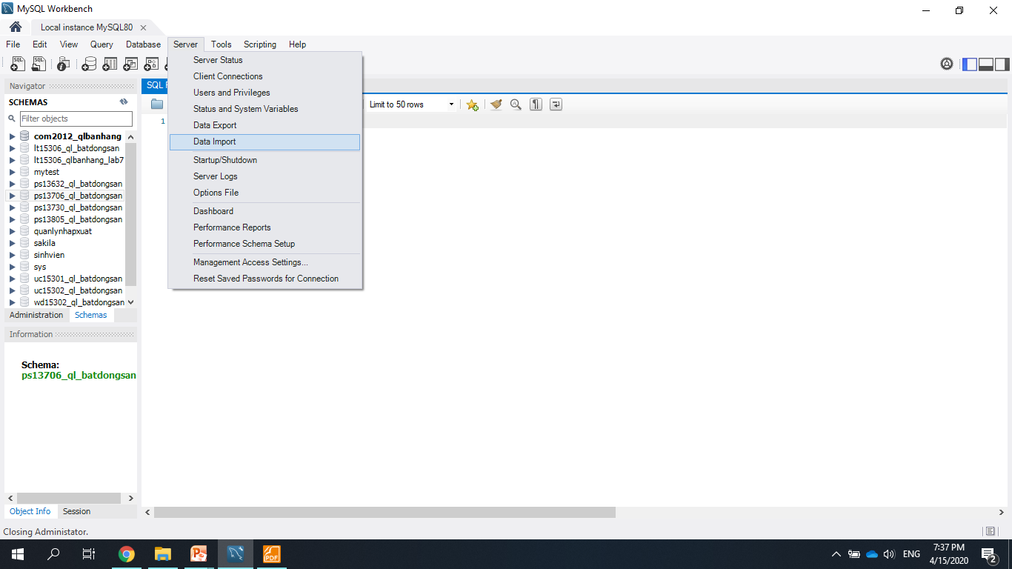
Import và export csdl trong MYSQL
Import CSDL:

Slide 25
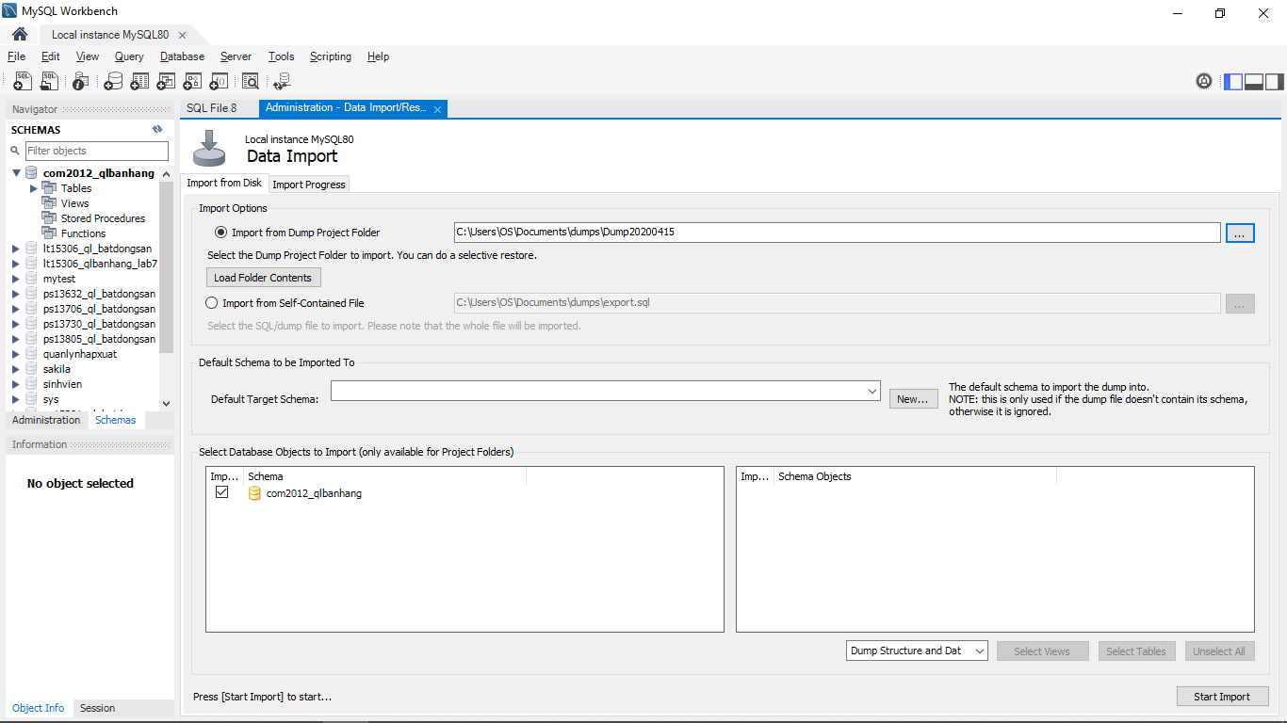
Import và export csdl trong MYSQL
Import CSDL:

Slide 26
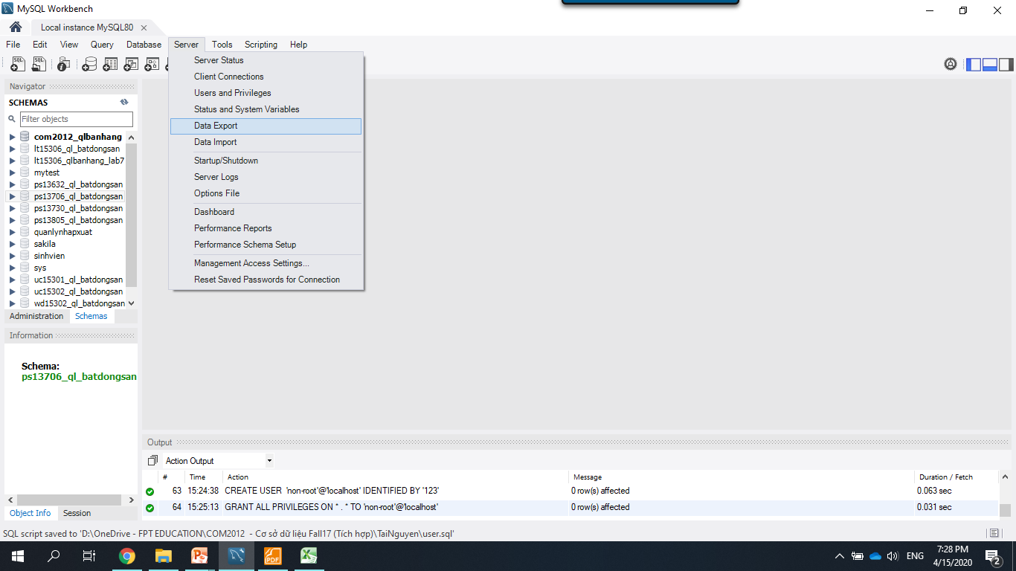
Import và export csdl trong MYSQL
Export CSDL:

Slide 27
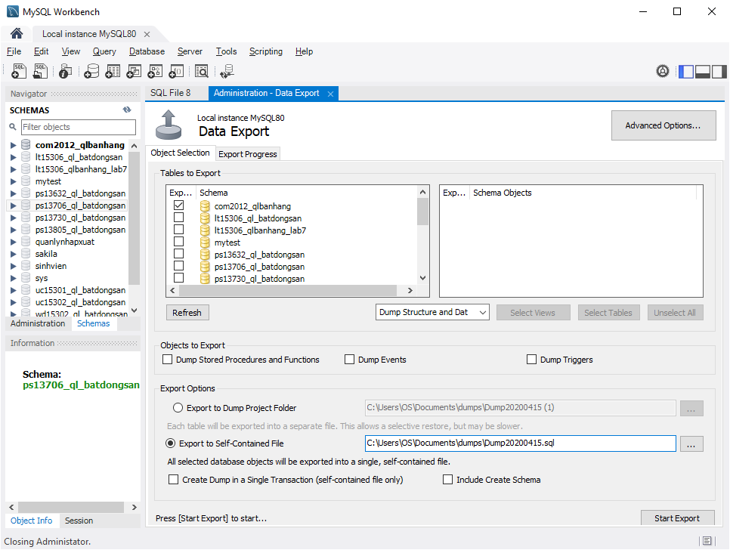
Import và export csdl trong MYSQL
Export CSDL:

Slide 28
Tạo mới user và gán quyền
Tạo mới user:
CREATE USER 'user'@'localhost‘ IDENTIFIED BY ‘password';
Trong đó:
user – tên user bạn muốn tạo.
localhost – user chỉ được phép kết nối đến MySQL từ local host. Dùng ký tự % để cho phép user được phép truy cập từ bất kỳ máy nào.
password – mật khẩu đăng nhập của user đó.
Ví dụ:
CREATE USER 'new_user'@'localhost' IDENTIFIED BY '123';

Slide 29
Tạo mới user và gán quyền
Cấp quyền cho users
GRANT [permission type] ON [database].[table] TO 'user'@'localhost';
Trong đó:
database– tên database sẽ cấp quyền cho user. Có thể dùng dấu * để cấp quyền cho tất cả database.
table– tên table sẽ cấp quyền cho user. Có thể dùng dấu * để cấp quyền cho tất cả database.

Slide 30
Tạo mới user và gán quyền
MySQL có nhiều loại quyền, được liệt kê bên dưới
ALL PRIVILEGES – cấp tất cả quyền cho user.
CREATE – cho phép tạo database và table.
DROP – cho phép xóa (drop) database và table.
DELETE – cho phép xóa các dòng trong table.
INSERT – cho phép thêm dòng vào table.
SELECT – cho phép đọc (select) dữ liệu trong database.
UPDATE – cho phép cập nhật dòng trong table.
GRANT OPTION – cho phép cấp hoặc thu hồi quyền của user khác.

Slide 31
Tạo mới user và gán quyền
Một số ví dụ thường gặp.
Để gán toàn quyền cho new_user trên tất cả database
GRANT ALL PRIVILEGES ON * . * TO 'new_user'@'localhost';
Cấp quyền đọc ghi dữ liệu cho new_user trên database qlda
GRANT SELECT, INSERT, UPDATE, DELETE ON qlda.* TO 'new_user'@'localhost';
Để thay đổi được thực hiện ngay lập tức, hãy dùng lệnh sau:
FLUSH PRIVILEGES;

Slide 32
Tạo mới user và gán quyền
Thu hồi quyền đã cấp cho users.
REVOKE [permission type] ON [database].[table] FROM 'user'@'localhost';
Ví dụ, để thu hồi toàn bộ các quyền đã cấp cho một user không phải root:
REVOKE ALL PRIVILEGES ON *.* FROM 'new_user'@'localhost';
Cuối cùng, bạn có thể xóa user:
DROP USER 'user'@'localhost';

Slide 33

Tổng kết
Chỉ mục nhằm giúp hệ quản trị CSDL tìm và sắp xếp các bản ghi nhanh hơn
Có thể tạo các chỉ mục dựa trên một cột hoặc nhiều cột.
Có thể lập chỉ trên các cột có tần xuất tìm kiếm thường xuyên
Chỉ mục có thể tăng tốc độ tìm kiếm và truy vấn nhưng cũng có thể làm chậm hiệu suất khi thêm hoặc cập nhật dữ liệu

Slide 34
Tổng kết
Có 4 loại chỉ mục
Single-Column Index
Unique Index
Composite Index
Implicit Index

Slide 35



Cảm ơn

